Slide 1
La Familia Entendiendo sus Funciones y Demandas Diarias Estrategias para Salir Adelante y Mantener el Balance
Myrna Medina,
California Deafblind Services
Family Engagement Specialist

Slide 2
La familia y su definición
La familia es un núcleo compuesto por personas unidas por parentesco u otra relación de apego, la cual se encarga de satisfacer las necesidades básicas además de proporcionar protección y cariño a sus miembros, y que también asegura la estabilidad emocional social y económica de esta.

Slide 3
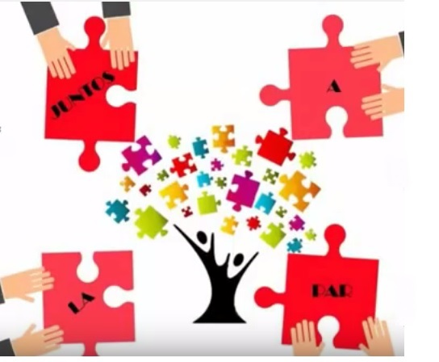
La Familia
La familia es el mayor y más significativo grupo de referencia para todas las personas, por ello no se debe escatimar en esfuerzos, iniciativas y oportunidades para otorgarle la mayor cantidad de herramientas y estrategias que permitan a los padres desempeñar de la mejor manera posible todas las acciones que aseguren el cumplimiento de dichas necesidades.

Slide 4
Realidad de la Familia
Ser padres es una tarea compleja y tiene sus retos y demandas.
Cubrir sus necesidades económicas
Sentirse emocionalmente comprometido
Ser un buen ejemplo para ellos
Estar físicamente accesible.
Pero…
Ser padre de un hijo con necesidades especiales esta tarea se hace aun mas compleja y el volumen de trabajo es mas apremiante.

Slide 5
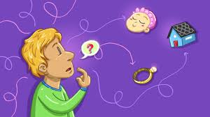
Iniciando la Travesía
En el caso de los padres que tienen un hijo con discapacidad, la necesidad de apoyo y orientación se hace mas evidente, por varios aspectos que tienen que afrontar.
El nacimiento del hijo con discapacidad trae consigo…
El proceso del duelo
La falta de conocimiento de la discapacidad
Los otros hermanos y el impacto en ellos
La relación de pareja
Situación económica
El desbalance y estrés

Slide 6
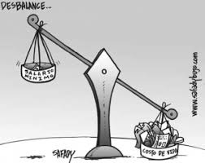
El desbalance y el proceso de Ajuste continuo durante toda la vida
El nacimiento de un hijo con discapacidad causa desbalance en toda la familia.
Este desbalance resurge en cada situación difícil.
Los miembros de la familia inmediata y extensa sufren cambios en sus roles, responsabilidades y actividades.

Slide 7
El Estrés
Los siguientes son algunos factores que pudieran influir en la causa de estrés en la familia.
La severidad y complejidad de la discapacidad de su hijo (ej. Medica, comportamiento, etc.)
La relación en pareja
Nuestra cultura y sus expectativas
Situación económica
Nuestro propio estado de animo y emociones
La demanda familiar

Slide 8
Entendamos
Las familias con niños con discapacidad no son tan diferentes que una familia que no tiene un miembro con discapacidad, y cometeríamos un gran error si atribuyéramos todos los acontecimientos de la causa de estrés de la familia, a el niño con discapacidad

Slide 9
Los Roles y sus Demandas (de acuerdo a nuestra percepción de responsabilidades)
Las demandas y exigencias que nos inquietan como familia y que nos absorben tanto en tiempo, estado físico y emocional.
La estabilidad física, medica, emocional de todos nuestros hijos.
Su educación
Nuestra relación marital
Situación económica
Familia inmediata y extendida
La sociedad
Cultura
Etc., etc., etc.

Slide 10
Ejemplos de Funciones
Estabilidad física, medica y emocional de nuestros hijos:
Llevarlos a citas medicas
Darles su medicina
Hacerles terapia
Hacerles de comer
Lavarles la ropa
Hacerles compañía
Socializar
Hacer deporte
Educación
Hacer la tarea
Ensenar lo que no aprendieron
Llevarlos a la escuela
Atender reuniones de equipo
Firmar documentos escolares

Slide 11
Ejercicio/Actividad en grupo
En una hoja de papel escribieron una lista de todos los roles/funciones que desempeñan,
De esa lista los padres ordenaron de mayor a menor prioridad
Discusión: Los padres pudieron abrirse y compartir sus sentimientos y frustraciones de no poder manejar estas demandas para mantener un balance saludable al desempeñar estas funciones.

Slide 12
Conclusión del ejercicio
Descubrimos que todas las funciones que desempeñamos como padres de familia o proveedor de cuidado son importantes, que ninguna es menor que otra.
También descubrimos que hay estrategias para mejorar y balancear las exigencias de nuestras funciones como padre o proveedor de cuidado de un hijo con discapacidad.
Las familias necesitan apoyo constante y no solamente al principio por estar abrumados por el diagnostico y todos los cambios.
Cuando las familias son fuertes y funcionan mejor como equipo, haciendo que los deberes individuales sean mas fácil.

Slide 13
Derechos a Considerar
Ser sensato
Tomar su tiempo al hacer decisiones
No actuar por impulso
Infórmese , con amigos, doctores, etc.
Mantener las cosas en privado
Cuando crea necesario evite compartir información
Reconocer que algunos aspectos de su vida son solamente suyos
La decisión es suya y no se sienta obligada a responder preguntas que la incomoden.

Slide 14
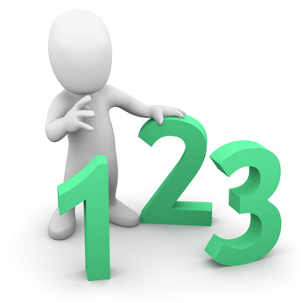
Mas Derechos…
La perseverancia como forma de vida
No permita que nade le diga que haga o deje de hacer, o como hacer lo que usted cree que funcionara con su hijo.
Al final usted vivirá con las consecuencias de cualquier decisión tomada.
Darse por vencido, también esta bien.
Como padre uno reconoce el potencial de sus hijos
La buena intención de Profesionales y amigos muchas veces no es suficiente.
Nuestras decisiones
La discapacidad de nuestros hijos.
Decidir entre una “sesión de terapia” a una “sesión de placer y compartir con su hijo”, al final es nuestra.

Slide 15
Mas Derechos a Considerar
Fijar limites a las expectativas
El pensar todo el tiempo en nuestros hijos y viceversa
Reconocer nuestros limites
Imposición de horarios y pautas de vida familiar (ejemplo de hora de comer de Norman)
Tomarse un descanso de su hijo
No quiere decir que no lo quiera
No quiere decir que esta deprimida
No quiere decir que sea un mal padre

Slide 16
Y Mas Derechos
Divertirse
Usted no es maestro ni terapeuta
Usted es el padre, la madre o proveedor de cuidado
Recuerde que también reírse, contar cuentos salir, es aprendizaje social y de autoestima.
Tener poco entusiasmo
Otras necesidades que necesitan de usted y no solamente las de su hijo con necesidades
Situación económica
Otros hijos
Su matrimonio

Slide 17
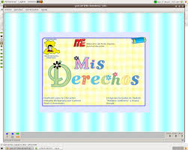
Y Mas (1 de 2)
Tomarse tiempo libre y tener vida propia
Hay tiempo en familia y tiempo sin ella
Recordar que nuestras propias necesidades también requieren tiempo.
Otros temas de conversación.
No perder el buen sentido del humor

Slide 18
Y Mas (2 de 2)
Ser el experto responsable
Usted conoce a su hijo mas que nadie
Usted es el responsable de decisiones, medicas, educativas y sociales.
Recuerde que las opiniones de otros son solo “opiniones”
Mantener la dignidad
No espere compasión
No espere admiración
Pero si espere que lo escuchen y lo tomen en serio
Que los profesionales le hablen de frente
Ser reconocido como alguien, con nombre personal y no etiquetado como padre de un hijo especial.

Slide 19
Estrategias a Considerar Manteniendo el Balance Cuando se tiene un Hijo con Discapacidad
Aceptar y reconocer
El desgaste tanto emocional como físico.
El reconocer y cuidarnos nos permitirá hacer mejor las cosas.
Delegar
Hay veces que alrededor de nosotros hay gente que esta dispuesta a ayudarnos
Puede ser una llamada, traer la comida, hacer mandados que también son cosas importantes
Usar servicios de respiro disponibles
Nos dará manos y tiempo libres para hacer otras cosas, tales como descansar, salir con nuestra pareja o atender a nuestros otros hijos (que también son muy importantes)

Slide 20
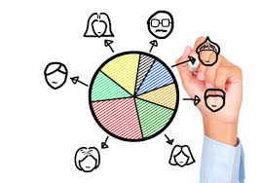
Mas Estrategias a Considerar
Separar tiempo de calidad para sus otros hijos
Es beneficioso para ambos usted y sus otros hijos
Experimentara otro tipo de necesidad y cuidado
Les hará saber a sus otros hijos que también son
muy importantes.
Ser un padre
Recordar que no solo tiene a su hijo con necesidades especiales
Recordar que usted no es maestro ni terapeut

Slide 21
Seguimos Con Mas Estrategias
Ser esposo (a) o pareja
Atender la relación con su pareja que ha sido descuidada por obvias razones
Separe tiempo y salga con su pareja cuando sea posible
Tenga tiempo de calidad con su pareja
Sea usted mismo
Reconocer que sus necesidades también son importantes
No es egoísmo cuidarse y darse un cariñito.
Deje salir sus emociones

Slide 22
Tenga una Vida Propia
El concepto de tener una vida propia puede percibirse ser egoísta para usted y para otras personas. Pero si reconoce esta necesidad, le puede ayudar a reiniciar y hacer cambios en su rutina. Trate de re-estructurar su horario y designar cantidades pequeñas de tiempo para hacer lo que a usted le gusta y disfruta como hablar con amigos, caminar, o algún otro pasatiempo. Que al final todos se beneficiarán.

Slide 23
Y Al Final!
Trate de encontrar……
Tranquilidad
Estabilidad Emocional
Un circulo de apoyo
Par que sea FELIZ!

Slide 24
Recursos
Manual para padres de niños con discapacidad volumen 9 –Numero 44 Julio/Agosto 1999
Consejos matrimoniales para padres de niños con necesidades especiales
Juggling Life’s Demands and Finding Balance as Parent of a Child with Special Needs by Myrna medina, CDBS

Slide 25
AGRADECIMIENTOS
Notes:
CB

Slide 26
Muchas Gracias
Muchas Gracias por su participación
Notes:
Evaluaciones?

